Slide 1


第1章 C语言程序设计基础

Slide 2

教材、参考书与课时安排
教材
基于自然语言思想的递进C/C++实训教程 李春庚 清华出版社
参考书
C语言程序设计（第4版） 谭浩强 清华大学出版社
课时安排
学时 ：48学时

Slide 3
学习要求及成绩构成
  学习要求
  课前请做好预习，课后请做好复习
  保持课堂安静，头脑清醒，思维活跃
  重视上机实践，有效利用宝贵的上机时间
  成绩构成
  平时考勤：10% 期中考试：10%
  上机实践：10% 期末考试：70%

Slide 4

什么是计算机程序
程序：一组计算机能识别和执行的指令
只要让计算机执行这个程序，计算机就会自动地、有条不紊地进行工作
计算机的一切操作都是由程序控制的，离开程序，计算机将一事无成

Slide 5
什么是计算机语言
计算机语言：人和计算机交流信息的、计算机和人都能识别的语言

Slide 6
什么是计算机语言
低级语言
计算机语言发展阶段：
  机器语言（由0和1组成的指令）
  符号语言（用英文字母和数字表示指令）
  高级语言（接近于人的自然语言和数学语言）
    面向过程的语言
    （非结构化的语言、结构化语言）
    面向对象的语言

Slide 7
语言程序设计教程
第一章
程序设计基础
C
学习目标
  了解程序设计语言的发展及其特点；
  掌握机器语言、汇编语言和高级语言的差异；
  了解C语言的发展历史及特点和应用；
  掌握C语言程序的基本结构；
  掌握编写C程序的基本步骤和调试过程。
学习内容
  程序设计语言的发展及其特点
  C语言的发展及其特点和应用
  C语言程序的基本结构
  编制C语言程序的基本步骤

Slide 8
C语言的发展及其特点
C语言是国际上广泛流行的计算机高级语言。
C语言的发展：
具有多种数据类型
BCPL语言
B语言
C语言
精练、接近硬件，但
过于简单, 无数据类型

Slide 9
语言程序设计教程
第一章
程序设计基础
C
C语言发展史
ALGOL 60语言
1963年，剑桥大学
将CPL语言煮干，提炼出它的精华
Combined Programming Language
CPL语言
1967年，剑桥大学的Matin Richards对CPL语言进行了简化
BCPL语言
1970年，美国贝尔实验室的Ken Thompson将BCPL进行了修改
B语言
1973年，B语言也给人“煮”了一下，美国贝尔实验室的D.M.RITCHIE在B语言的基础上最终设计出了一种新的语言
C语言
BCPL的第二个字母作为这种语言的名字，这就是C语言

Slide 10
语言程序设计教程
第一章
程序设计基础
C
C语言发展史
    产生背景
    产生过程
  时间: 1972～1973
  地点: 美国贝尔实验室
  目的: UNIX操作系统
  设计人: Ken.Thompson和Dennis.M.Ritchie
    C标准
  标准C: K&R合著《The C Programming Language》
  ANSI C: 1983年
  87 ANSI C: 1987年
  1990年国际标准的ANSI C

Slide 11
语言程序设计教程
第一章
程序设计基础
C
C语言版本
C语言有不同的版本，常用的编译软件有Microsoft Visual C++、Borland C++、Turbo C等等。
本课程的内容主要是针对Visual C++ 6.0。

Slide 12
语言程序设计教程
第一章
程序设计基础
C
C语言的特点
简洁紧凑、灵活方便
运算符丰富
数据结构丰富
C是结构式语言
C语法限制不太严格、程序设计自由度大
C语言允许直接访问物理地址，可以直接对硬件进行操作
C语言程序生成代码质量高，程序执行效率高
C语言适用范围大，可移植性好
具有预处理功能
具有递归功能

Slide 13
语言程序设计教程
第一章
程序设计基础
C
C语言的应用
C语言的应用非常广，也非常多：
C语言可以用来开发许多系统软件和大型应用软件。如UNIX，LINUX等操作系统。
在软件需要对硬件进行操作的场合，用C语言明显优于其它高级语言。例如，各种硬件设备的驱动程序（象显卡驱动程序、打印机驱动程序等）一般都是用C语言编写的。
在图形、图像及动画处理方面，C语言具有绝对优势，特别是游戏软件的开发主要就是使用C语言。
随着计算机网络飞速发展，特别是Internet的出现，计算机通信就显得尤其重要，而通信程序的编制首选就是C语言。
C语言适用于多种操作系统，象WINDOWS、UNIX、LINUX等绝大多数操作系统都支持C语言，其它高级语言未必能得到支持，所以在某个特定操作系统下运行的软件用C语言编制是最佳选择。

Slide 14
语言程序设计教程
第一章
程序设计基础
C
C语言程序的基本结构
一个C语言程序可以是非常简单的，也可以是特别复杂的，这取决于程序所要实现的功能。我们先来认识一个最为简单的C程序。
C语言的预处理命令都是以“#”
号开头。stdio.h是一个头文件
在C程序中，可使用“//”进行单行注释。例如：// 注释信息
多行注释由“/*”开始，由“*/”结束
【例1】 最简单的C程序。
/* This is the first C program */
#include <stdio.h>
void main ( )
{
printf ("Hello C Language!\n");
}
注释信息
C程序中允许插入若干行空行，它不影响程序的功能，同注释一样。为了程序的易读性，在编写C程序时，根据需要可插入一定的空行
预处理命令
printf是C语言的内部函数名，其功能是将
“Hello C Language!\n”显示在计算机的屏幕上
（双引号和\n不显示）
无返回值
无参数、无返回值的主函数
C语言规定：语句以分号结束
主函数名
函数开始
main是主函数名，一个C语言程序有且仅有一个main函数。C程序执行时就是从main函数开始，具体讲就是从“{”开始，到“}”结束。
内部函数名
回车换行符
函数调用
函数体
参数
语句结束标志
函数结束
运行结果： Hello C Language!

Slide 15
语言程序设计教程
第一章
程序设计基础
C
C语言程序的基本结构
【例2】计算输入的两个整数的和 。
/* This is the second C program */
#include <stdio.h>
void main ( )
{
int x, y, z;
scanf ("%d%d", &x, &y );
z = x + y;
printf ("the sum of two integer is %d\n", z);
}
数据类型名
定义的变量名，以“,”分隔
调用内部函数，接受键盘输入数据
带有三个参数，以“,”分隔。&表示取变量的地址。
求和的值给Z
假设输入：10 20↙
运行结果：the sum of two integer is 30
调用内部函数，输出计算的和数

Slide 16
语言程序设计教程
第一章
程序设计基础
C
C语言程序的基本结构
C语言程序的函数由两部分构成：一部分定义变量（变量代表数据），称为声明部分；另一部分代表操作，由C语句构成，称为执行部分。
在C程序中，要求函数的声明部分在前面，执行在后面，它们的顺序不能颠倒，也不能交叉。但在C++程序中，执行部分中所使用的变量只要在其之前进行定义即可。
再次强调：在C语言程序中，变量必须先定义，后使用，顺序不能颠倒！！！
//C语言程序
void main ( )
{
int a;
a = 10;
int b;
b = a + 20;
}
//C或C++语言程序
void main ( )
{
int a;
a = 10;
b = a + 20;
int b;
}
变量定义放到了执行部分之后。
变量定义放到了执行部分之后。

Slide 17
语言程序设计教程
第一章
程序设计基础
C
C语言程序的基本结构
C语言的标识符
C语言中变量和函数都有自己的名字，它们都必须是合法的标识符。
C语言是大小写敏感的语言，因此hello和Hello是不同的标识符。
C语言中有一些特别的标识符，它们的用途已经事先规定好了，程序员不能再将它们另做它用。这些特别的标识符被称为关键字（也称保留字）。例如void、int、main、if、else、return等。

Slide 18

语言程序设计教程
第一章
程序设计基础
C
C语言编程习惯
(1) 一行只放一条语句。
(2) 养成随时给程序加注释的习惯。
(3) 程序的书写要有层次感，该缩进的一定要缩进。
(4) 编写函数时，变量定义部分和函数的执行部分之间增加一空行，或者在程序的执行部分按照完成的功能块增加相应的空行，会增加程序的易读性。
(5) 为变量起有意义的名字，既可以帮助程序员读懂程序，也可以避免变量的重复乱用，导致程序的逻辑错误。
(6) 在运算符和赋值符的两边加上一个空格会增加程序的易读性。
void main()
{
int i,sum;
sum=0;
for (i=1;i<=100;i++)
if (i%2 ==0) sum+=i;
printf("sum=%d",sum);
}
void main ( )
{
int i, sum;
sum = 0;
for (i = 1; i <= 100; i++)
if (i % 2 = = 0)
sum += i;
printf ("sum = %d", sum);
}
层次清晰
没有层次感

Slide 19
语言程序设计教程
第一章
程序设计基础
C
总结
C程序是由多个函数构成的。
每个C程序中有且只有一个main函数。
main函数是程序的入口和出口。
不使用行号，无程序行的概念。
程序中可使用空行和空格。
C程序格式常用锯齿形书写格式。
C程序中可加任意多的注释。
变量必须先定义后使用。
引用C语言标准库函数，一般要用文件包含预处理命令将其头文件包含进来。
变量名、函数名必须是合法的标识符，标识符习惯用小写字母，大小写敏感。
不能用关键字来命名变量和函数。
C语言的语句都是以分号结尾。

Slide 20
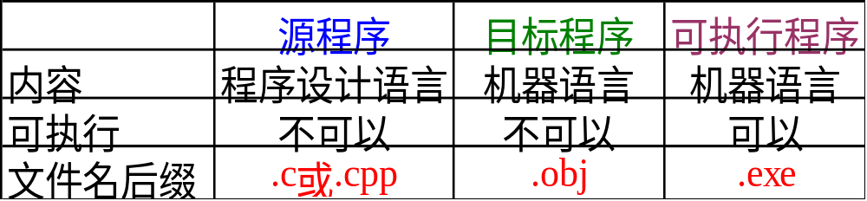
语言程序设计教程
第一章
程序设计基础
C
编制C语言程序的基本步骤
程序代码的录入，生成源程序*.c或*.cpp
开 始
编 辑
编 辑
源程序file.c
语法分析查错，翻译生成目标程序*.obj
编 译
编 译
有
有错？
目标程序
file.obj
与其它目标程序或库链接装配,生成可执行程序*.exe
无
链 接
链 接
可执行程序file.exe
库函数和其它目标程序
执 行
运 行
不正确
结果正确？
正确
编写C程序的步骤
结 束
调试C程序的流程

Slide 21
C程序开发运行环境
  要安装一套用来开发C程序的软件。用来开发C程序的软件很多，通常叫做程序开发环境。如Microsoft Visual C++，Turbo C/C++，Bland C/C++等。本书以Microsoft Visual C++6.0为例来讲解。
  在“文件\新建\文件”菜单中，选定文件类型为“C++ Source File”，设定一个和问题相关的文件名，点击“确定”，如图1.2所示。

Slide 22
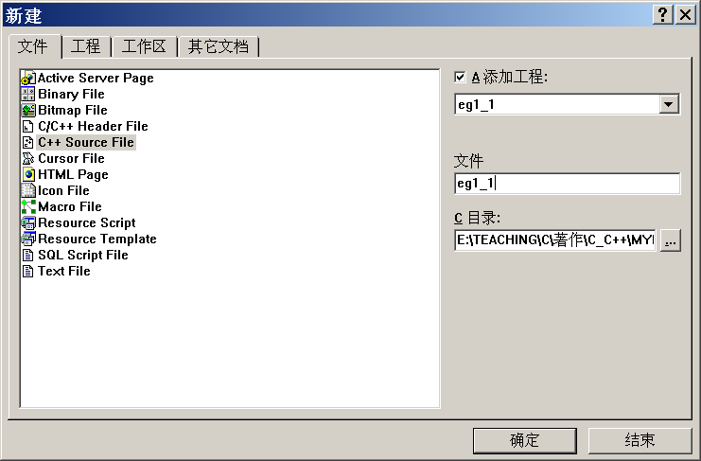
图1. 2 创建源文件

Slide 23
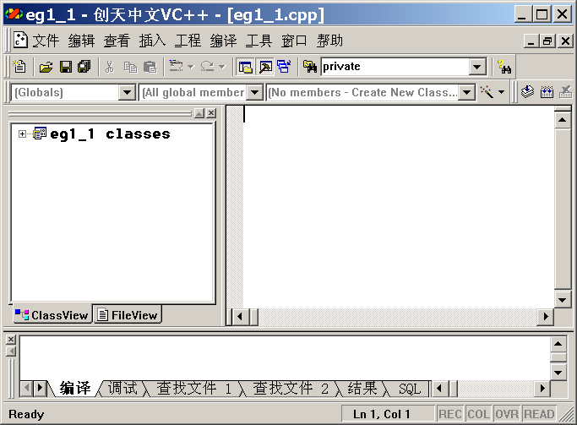
3.在光标闪烁的白色编辑区输入代码。
图1. 5 在右侧白色区域内输入代码

Slide 24
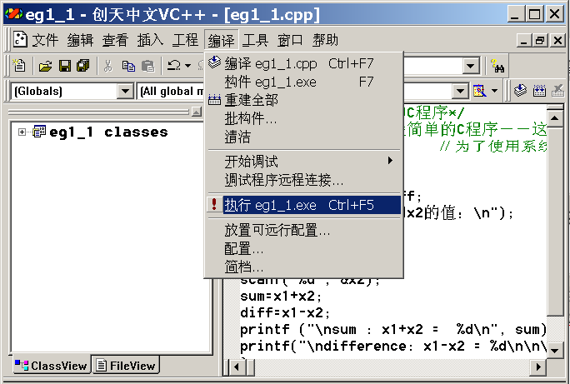
4.选择“编译\执行”菜单命令，快捷键“Ctrl+F5”，或工具“！”。
图1. 6 输入代码后，执行程序

Slide 25
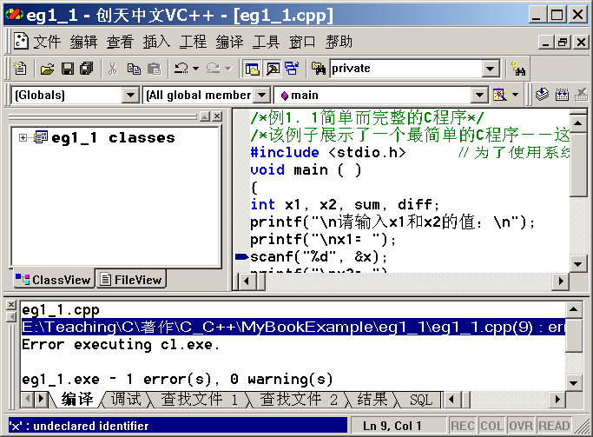
5.如果有语法错误，错误信息会提示在下方的编译窗口，用鼠标双击错误信息提示行，会有蓝色的箭头定位到程序中错误出现处。

